Slide 1
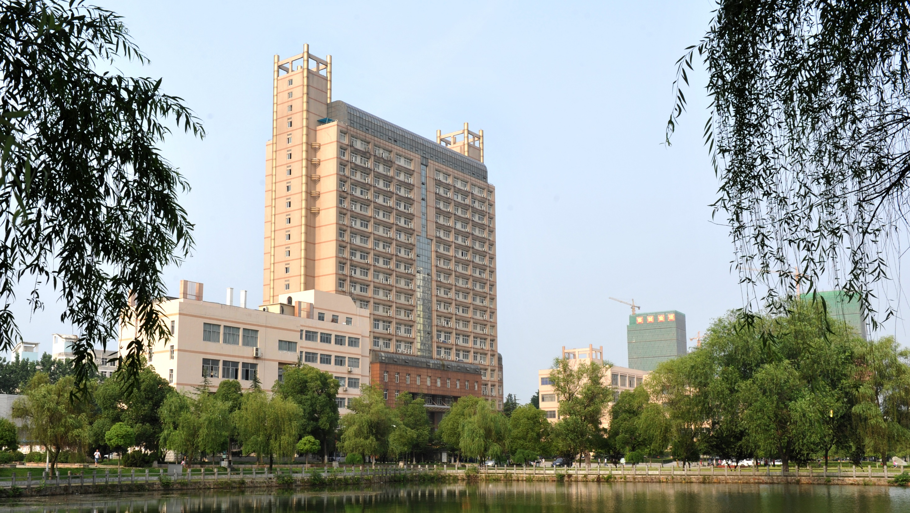


2020—2021
武汉理工大学电子科技协会
年度工作总结
述职人：卢 意
日 期: 2021年6月23日

Slide 2
目
录
一
社团建设
二
社团活动
三
社团宣传
四
社团荣誉
五
现存问题
六
发展规划
Notes:
我将从以下六部分展开

Slide 3
社团建设——基本信息
1
社团基本信息
■社团名称：武汉理工大学电子科技协会
■社团性质：科技创新类
■成立时间：2007年
■社团规模：414人（2020——2021年度），线上注册409人
（电类：317人，非电类97人）
■指导单位：信息工程学院党委
■指导教师：刘浩杰（所在单位：信息工程学院）
Notes:
电子科技协会是2007年成立的科技创新类学生社团，经过10余年的不断摸索，现在社团规模从十余人逐步达到四百余人，也从多年前的“二星级”逐步发展到有机会参加风采展示，这其中离不开校团委、指导单位的指导，离不开协会会员的配合。

Slide 4
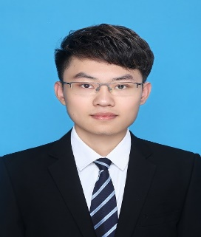
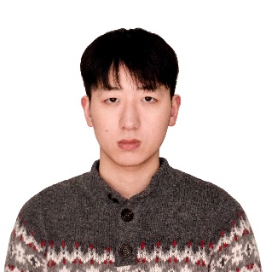
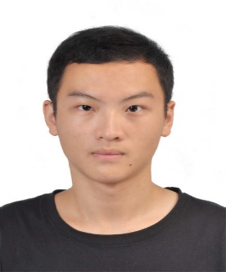
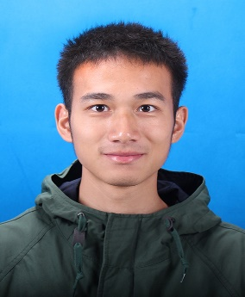
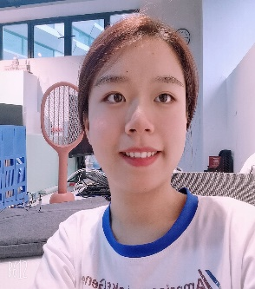
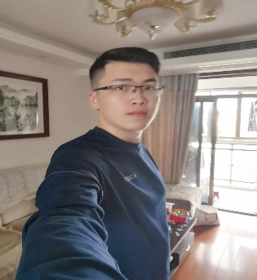
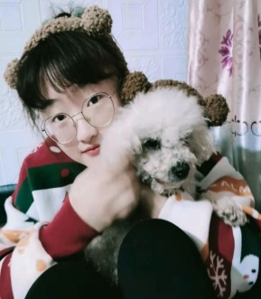
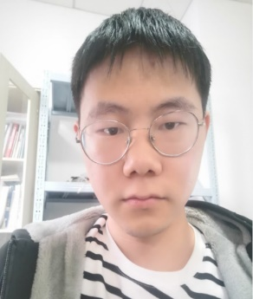
社团建设——干部骨架
1
各部门各司其职、通力合作
第一社团负责人
卢意
第四社团负责人
吕游
第三社团负责人
甘云汉
第五社团负责人
陈子昂
第二社团负责人
陈红
对接技术部
对接宣传部
对接组织部
技术部负责人
孟成
宣传部负责人
付冰雪
组织部负责人
程志亮
Notes:
协会现设会长一名；副会长四名；
分别对接宣传部、技术部、组织部
各部门各司其职的同时又通力合作

Slide 5
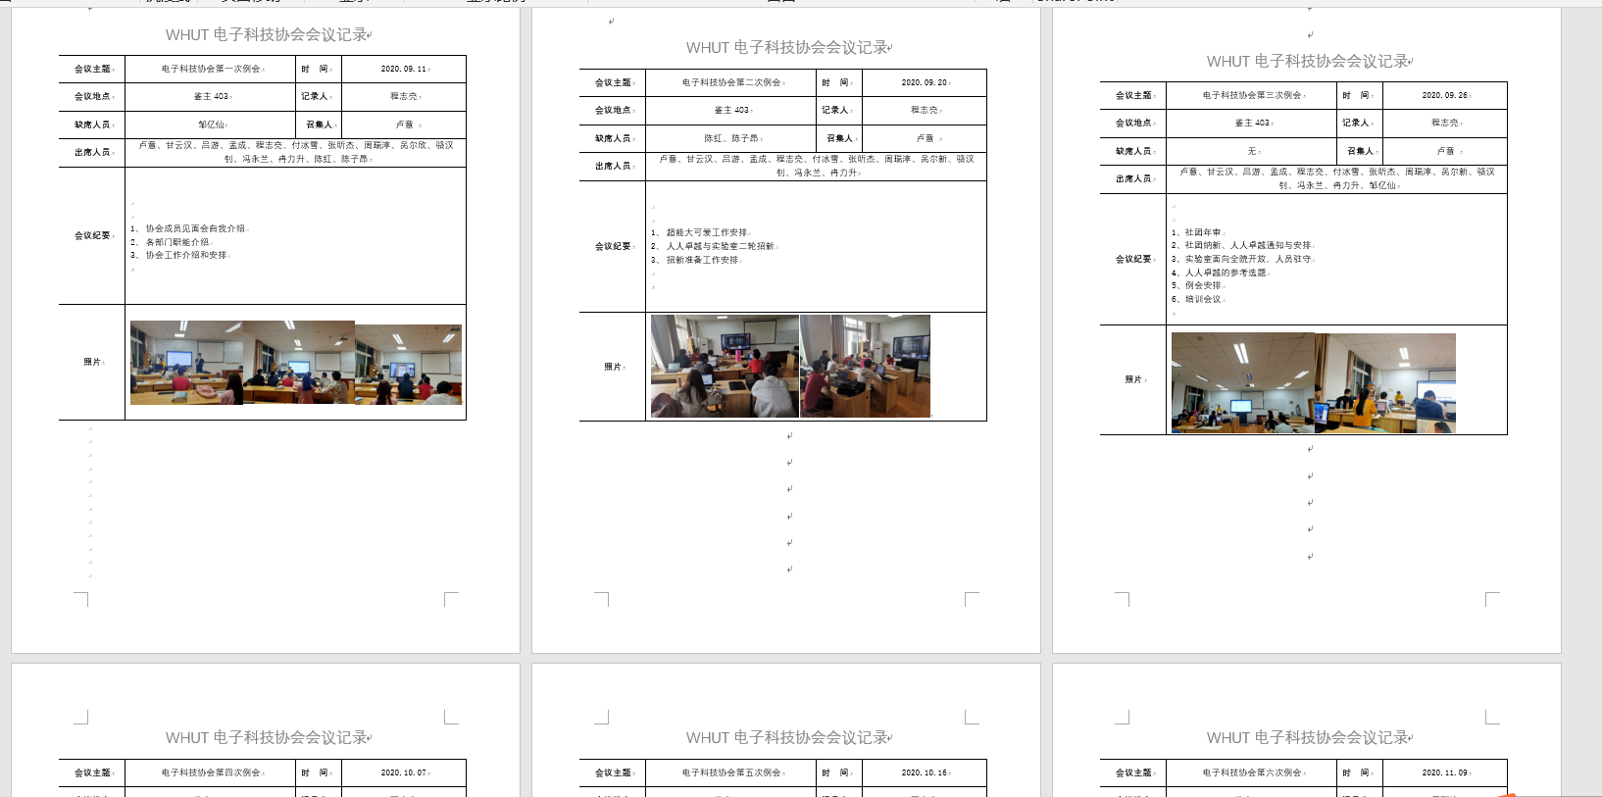
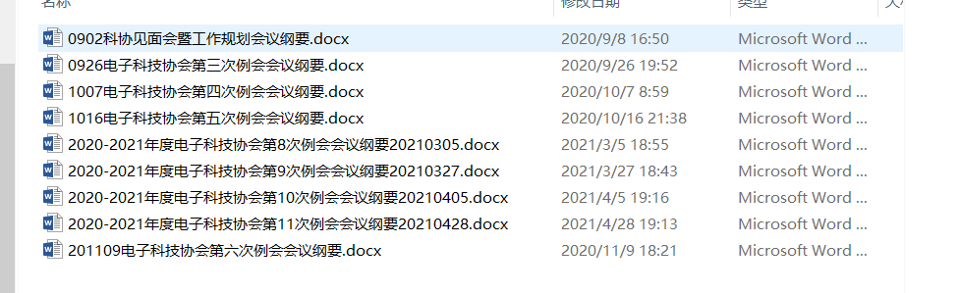
社团建设——例会制度
1
定期开展例会进行工作部署、工作总结
Notes:
协会定期召开例会，对前阶段工作进行总结，对后续工作进行部署，协调各部门的分工合作

Slide 6
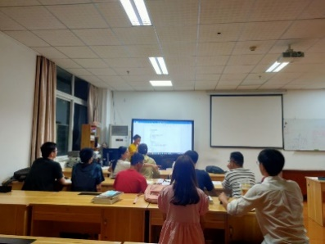
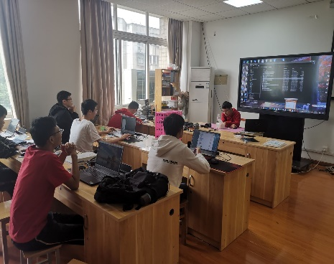
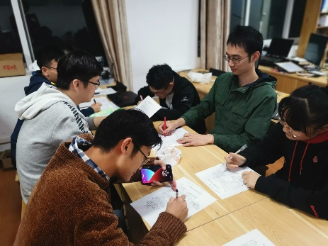
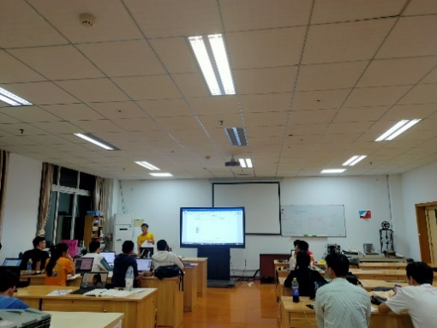
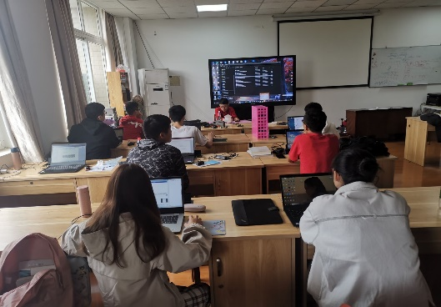
社团建设——例会制度
1
定期开展例会进行工作部署、工作总结

Slide 7
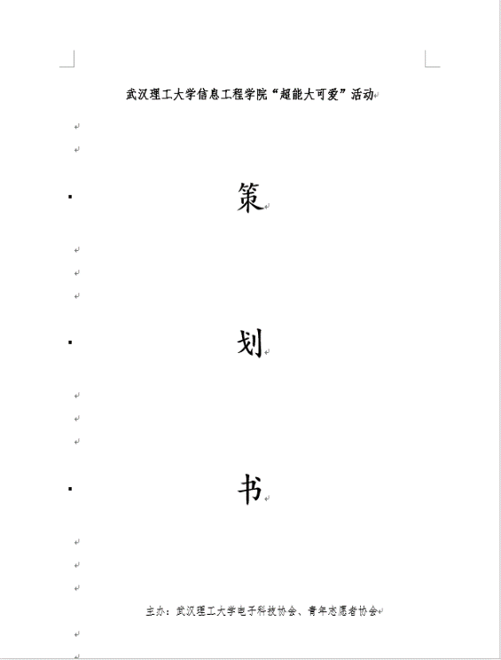
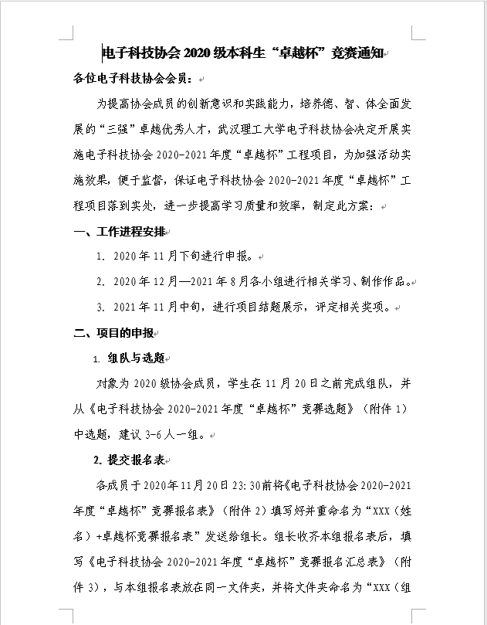
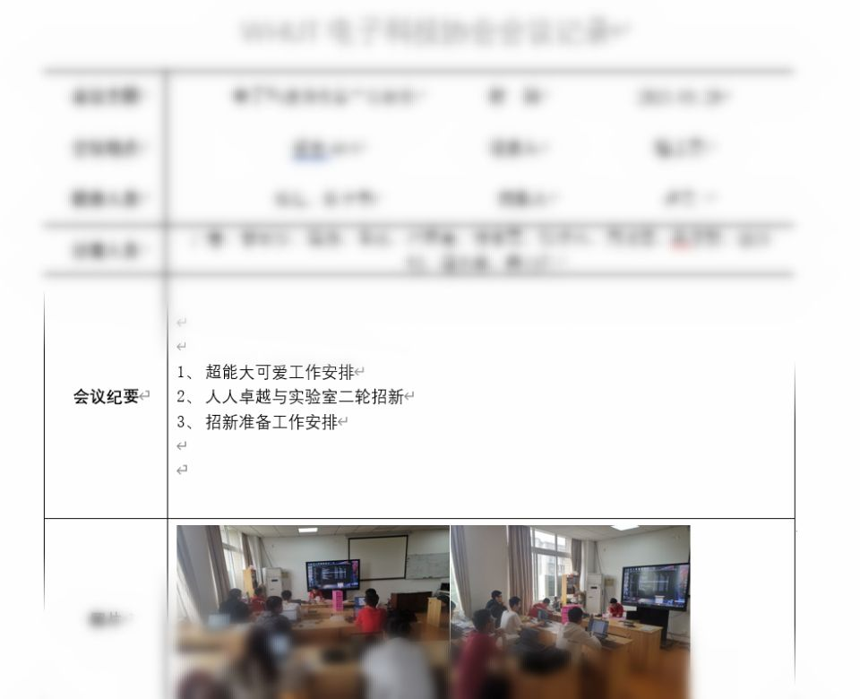
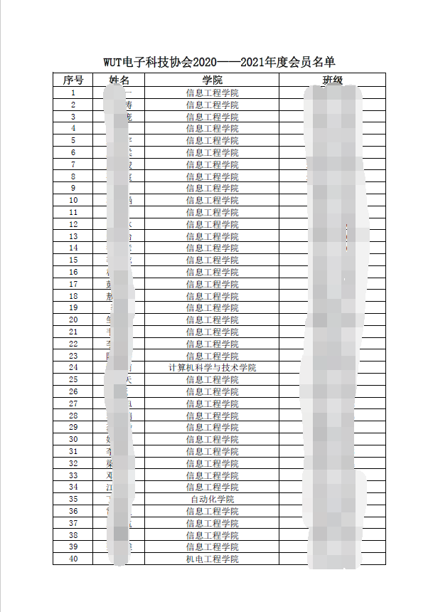

社团建设——组织部
1
组织部——协会活动经脉
活动策划
通知拟写
会议记录
信息采集
Notes:
组织部主要进行活动的策划、通知的拟写

Slide 8


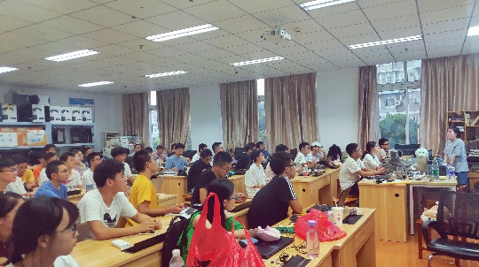
社团建设——宣传部
1
宣传部——协会对内、对外的宣传窗口
海报制作
半个月一次的PS培训可以让你从P图
小白走上海报设计达人之路
官方QQ小科运营
摄影记录
热爱发动态、发微博的你，这次可有施展才华的舞台啦
和笔墨一样，CMOS也可以更快速地捕捉到每一个精彩的瞬间
新闻撰写
用灵动的文字记载下科协的每一分每一秒，书写下在科协美好的时光
Notes:
宣传部是协会的宣传窗口，内部定期组织PS/PR培训、新闻撰写、摄影经验分享

Slide 9
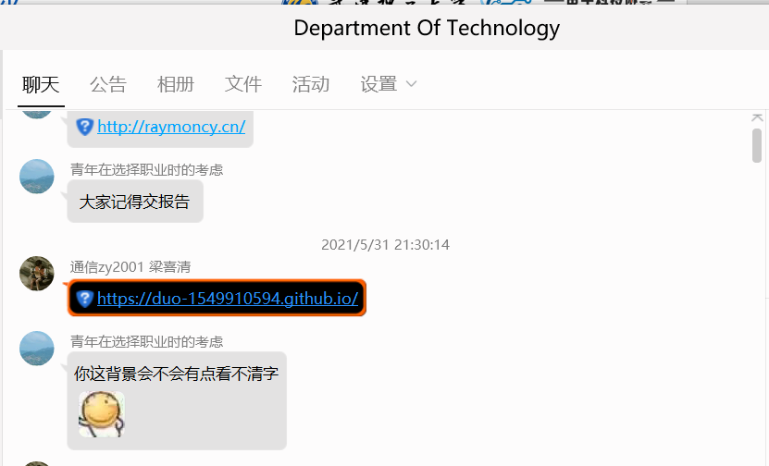
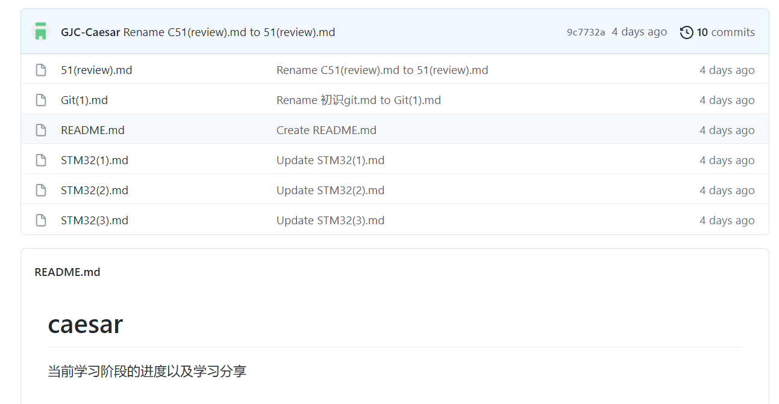
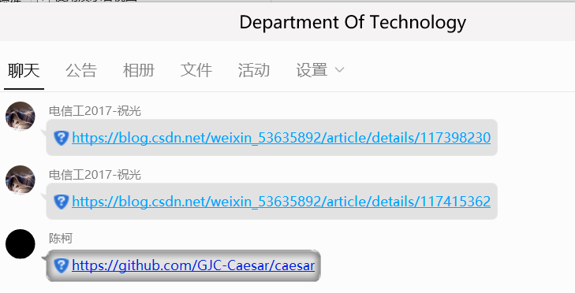
社团建设——技术部
1
技术部——严格考核、多元发展
Notes:
技术部作为协会活动的中坚力量，从本学年起进行改革，严格管理，每十天以博客的形式提交阶段性学习报告

Slide 10
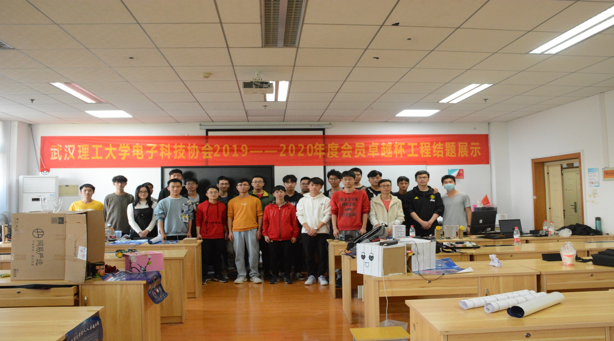
社团活动——总线引领
2
总线引领——品牌活动“卓越杯”
Notes:
协会活动围绕品牌活动卓越杯进行横向展开，

Slide 11
社团活动——总线引领
2
保证每周最少一次技术培训
每周
至少一个小活动
每月
一个大型比赛讲座
每季度
一个大型活动
Notes:
保证每周至少一次技术培训

Slide 12
社团活动——活动类型
2
活动内容多样、软硬件兼顾
单片机入门
硬件设计
单片机概述
入门实战
疑难解答
……
网页开发
焊接
仿真
PCB制图
常用电路模块
……
编程语言
Git与Github
Markdown
Html
……
编程语言概述
开发环境搭建
代码书写规范
疑难问题解答
算法入门培训
……
4
3
2
1
Notes:
活动内容多样，覆盖编程语言、网页开发、硬件设计和单片机入门

Slide 13
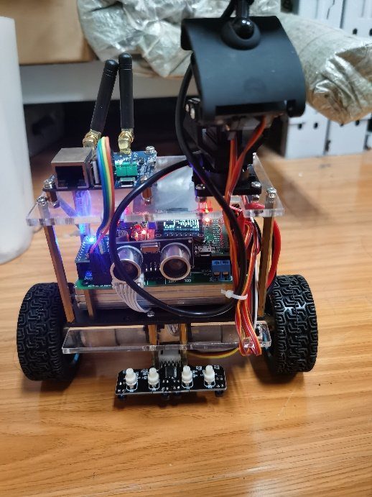
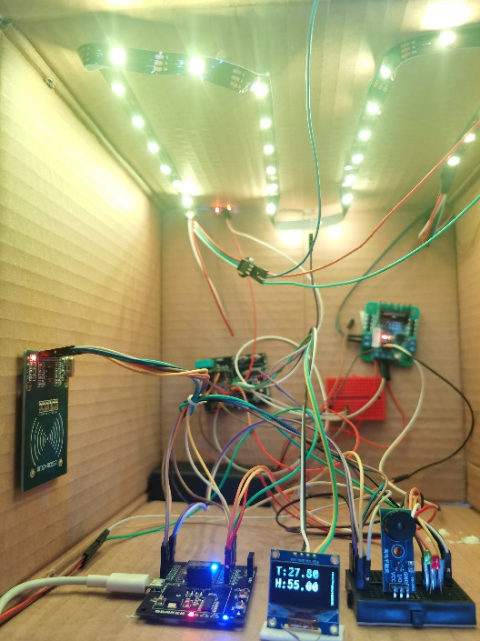
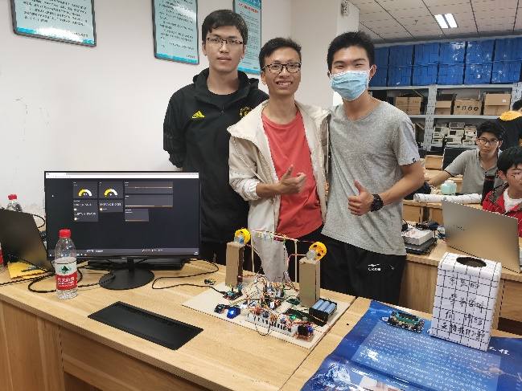
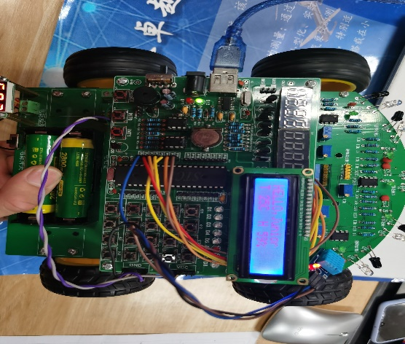
社团活动——总线引领
2
总线引领——品牌活动“卓越杯”
Notes:
经过系统化的引领，在每年的卓越杯结题均涌现诸如平衡车、智能家居系统等高质量作品

Slide 14
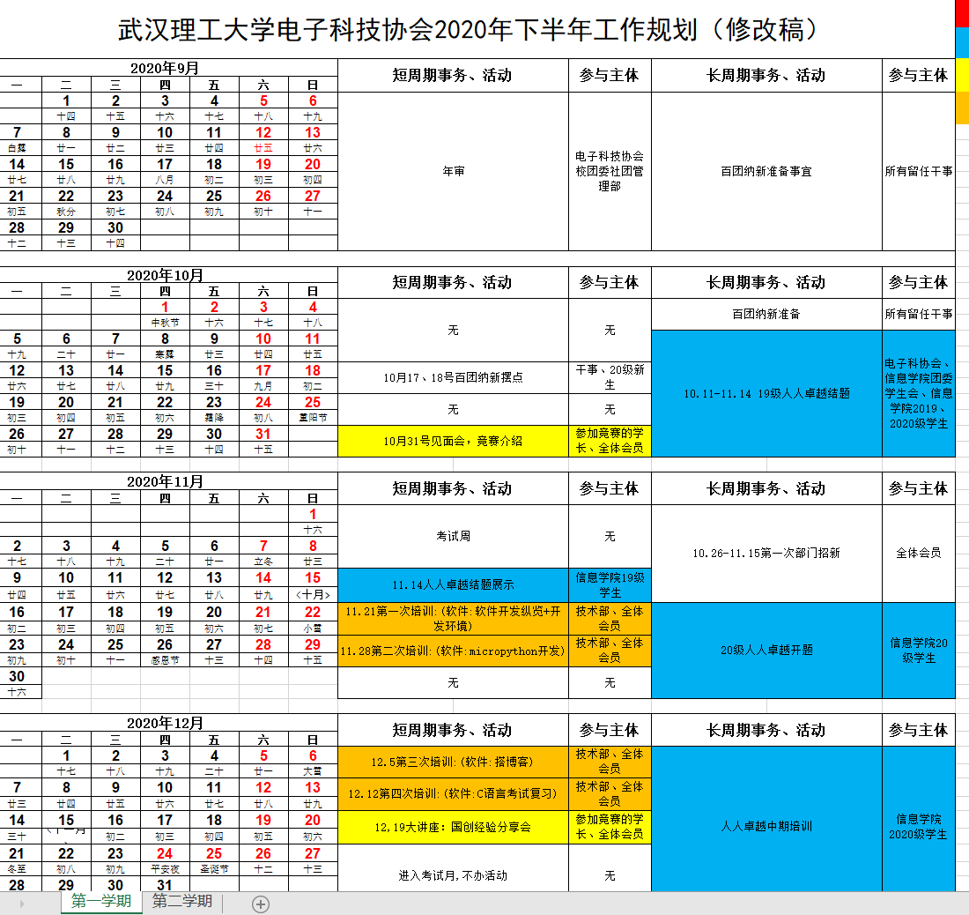
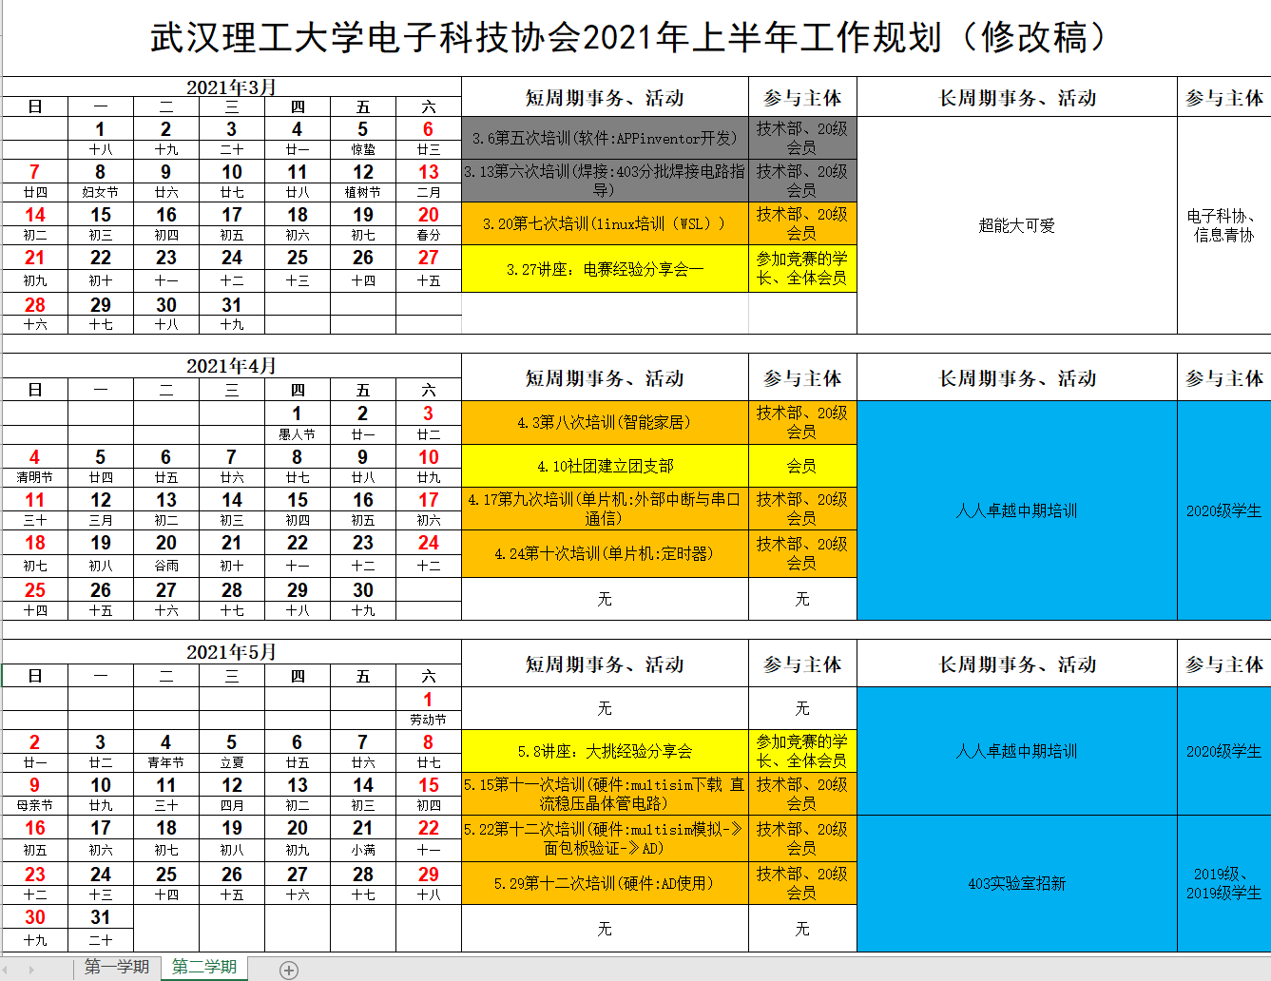
社团活动——活动规划
3
每学期第一次活动前完成整学期活动规划
Notes:
为保证活动的正常运行，在每学年第一次活动前，协会均会完成整学期的活动规划

Slide 15
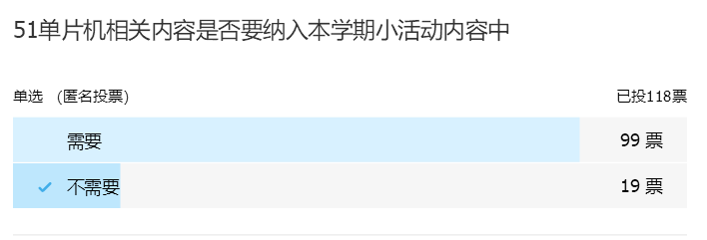
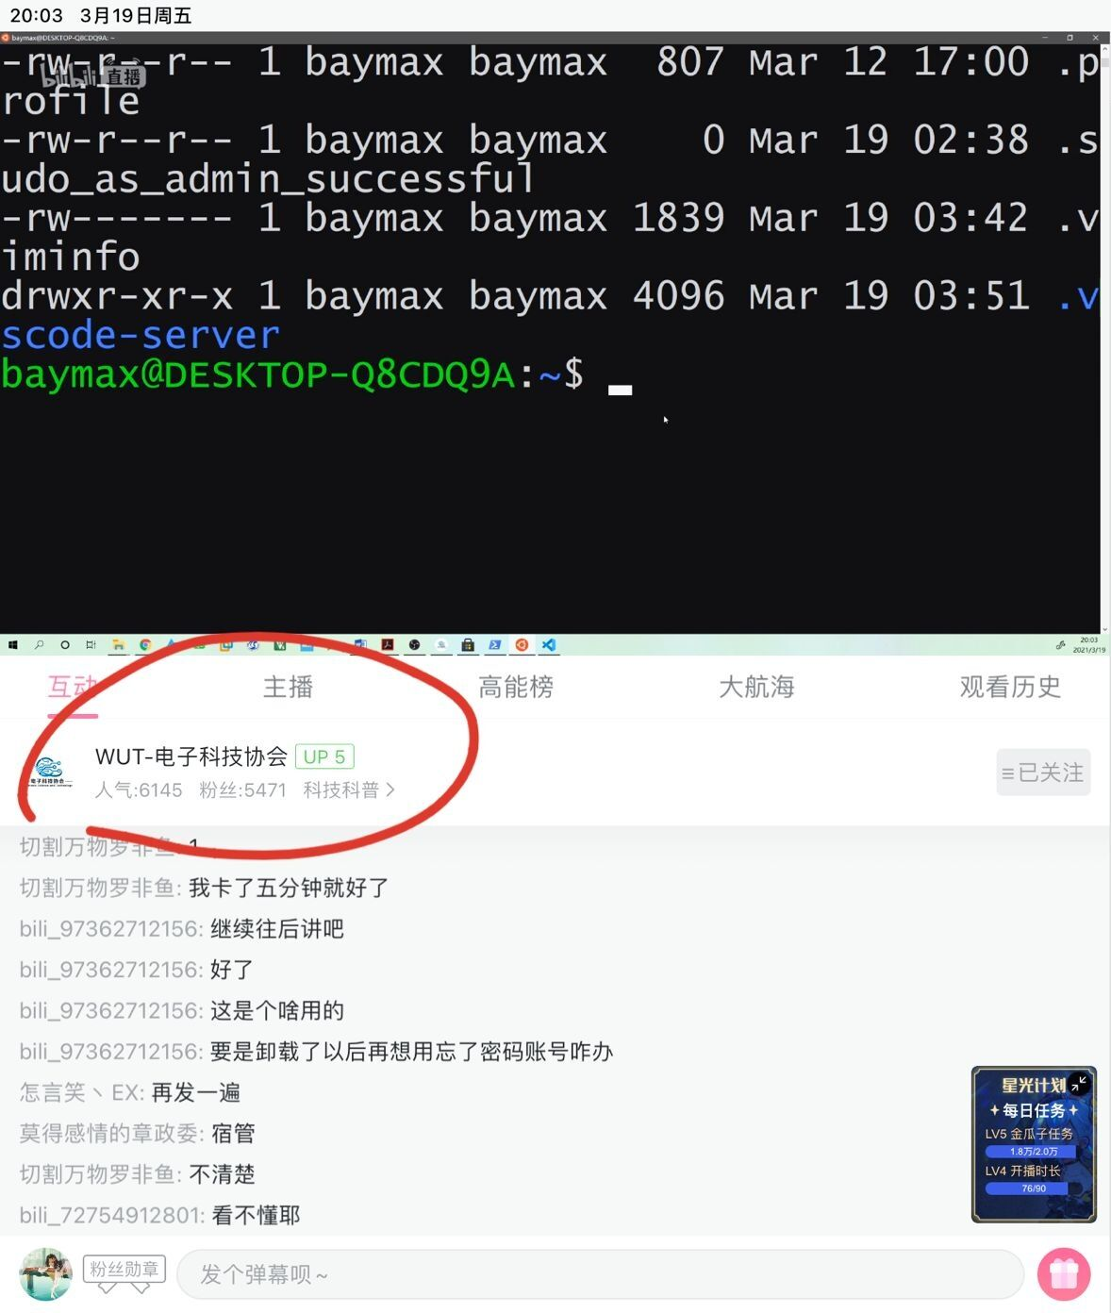
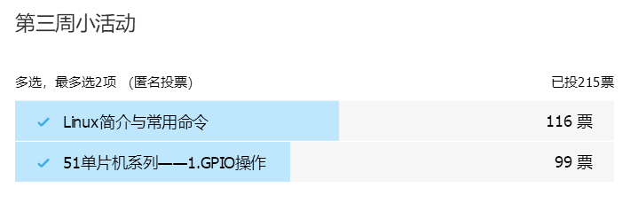
社团活动——活动总结
3
吸纳会员意见，改进活动内容、总结活动不足
Notes:
在活动举办前后，协会积极吸纳会员意见，对活动进行微小调整，尽最大能力为会员服务

Slide 16
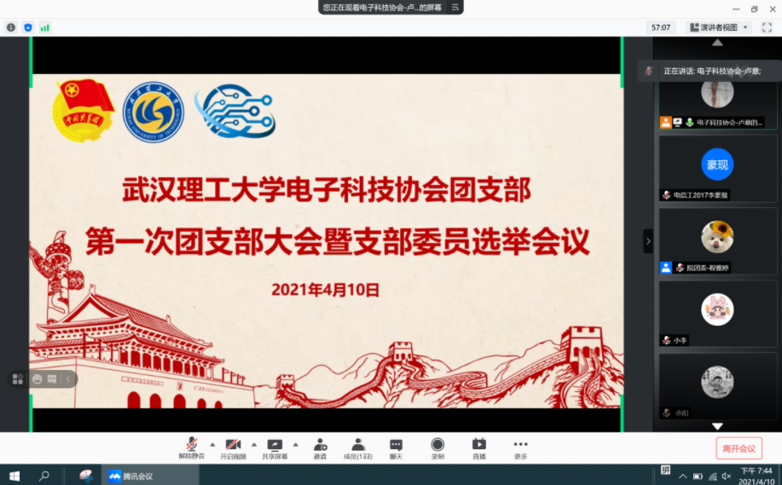
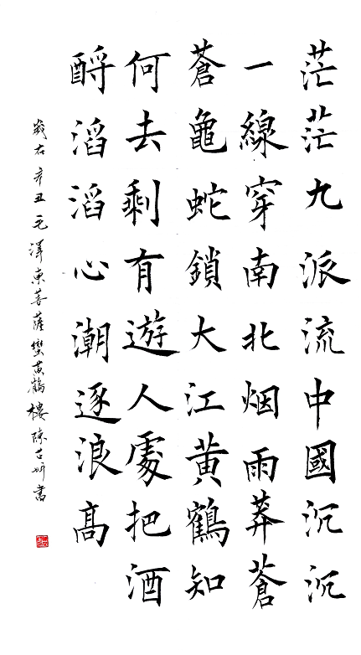
社团活动——团学活动
3
积极响应校团委、指导单位的号召，举办团学活动
Notes:
在举办技术活动之外，协会积极响应校团委、指导单位的号召，举办团学活动

Slide 17
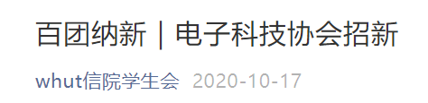
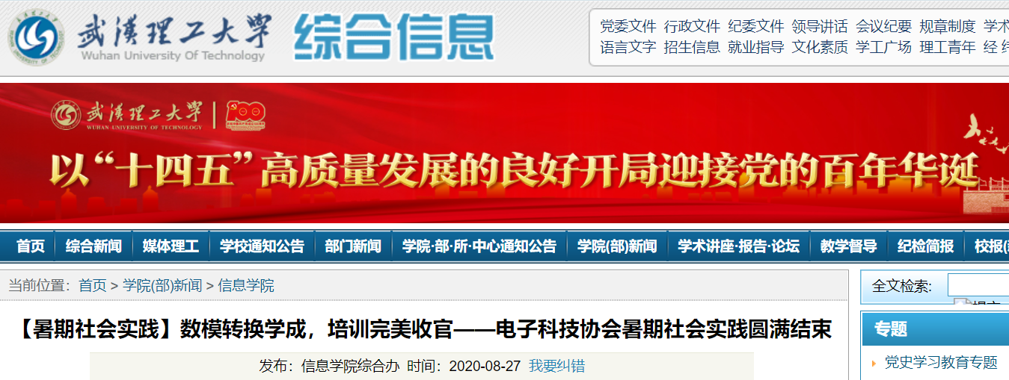
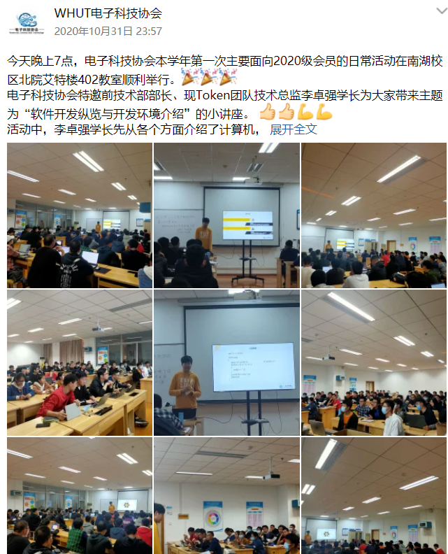

社团宣传——对内宣传
3
对内依托指导单位微信公众号、协会官Q、
校院两级综合信息平台
Notes:
在宣传方面，协会对内依托指导单位微信公众号、协会官Q、校院两级综合信息平台。在本年度，发表校级新闻10余篇

Slide 18
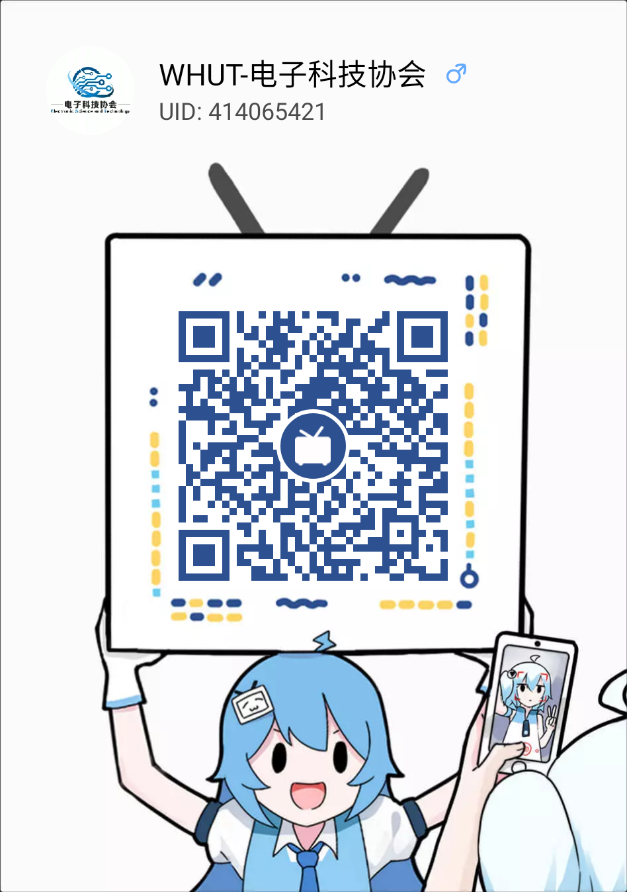
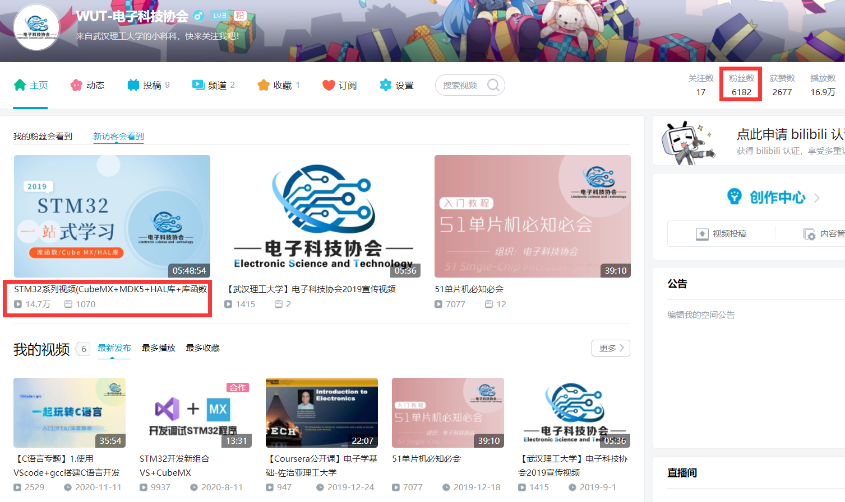
社团宣传——对外交流
3
对外依托电子科技协会官方B站——WUT-电子科技协会
Notes:
协会还依托电子科技协会官方B站进行对外宣传，依靠技术打出品牌，建站两年不到，粉丝6000余人，原创STM32 HAL系列视频教程全网播放量最高

Slide 19
社团荣誉——获奖情况
4
协会会员科技创新竞赛成绩突出
■ 2021湖北省第十三届“挑战杯·中国银行”大学生课外学术科技作品竞赛获省级 特等奖
特等奖获奖项目组包含协会会员陈红、甘云汉
■ 2021第七届全国大学生工程训练综合能力竞赛湖北赛区 特等奖
特等奖获奖项目组包含协会会员孟成、张昕杰
■ 2020第四届全国大学生FPGA创新设计竞赛决赛获国家 二等奖
获国家二等奖作品作者包含协会会员卢意、甘云汉、王雨卿
■ 2020湖北省大学生电子设计“TI杯”竞赛获省级 一等奖
获全省一等奖作品作者包含协会会员甘云汉，三等奖包含协会会员卢意、陈红
■ 2020“赛迪环保杯”第十三届全国大学生节能减排社会实践与科技竞赛获国家 二等奖
二等奖获奖项目组包含协会会员甘云汉
注：以上为2020——2021年部分数据
Notes:
协会会员在科技创新竞赛成绩突出，在挑战杯、工训赛。节能减排等比赛中均斩获佳绩

Slide 20
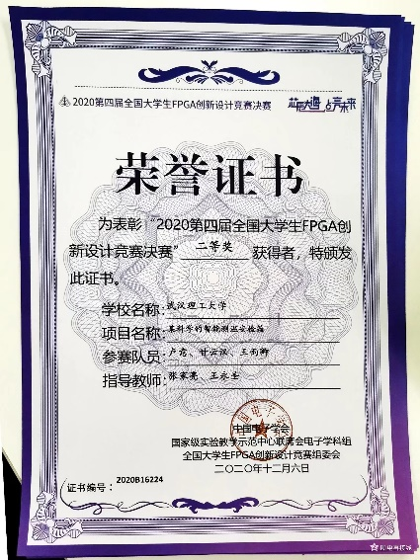
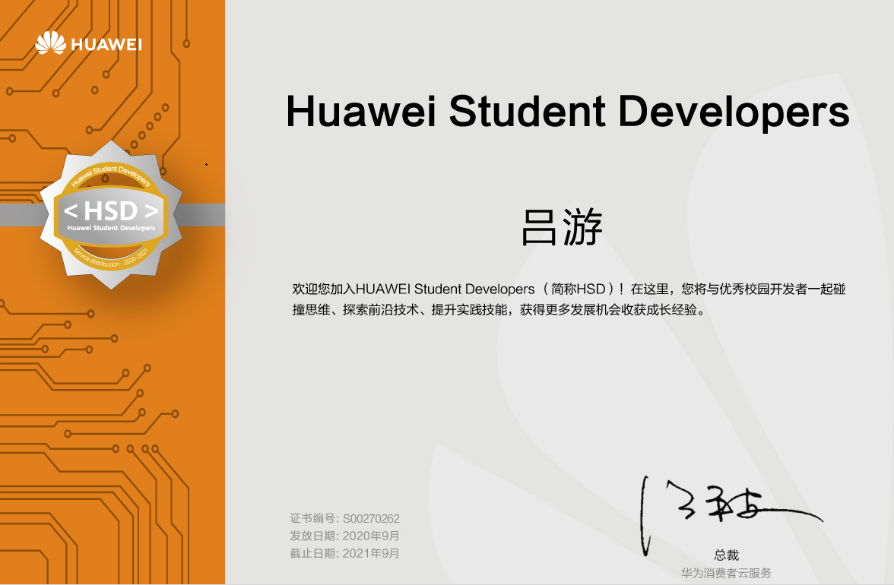
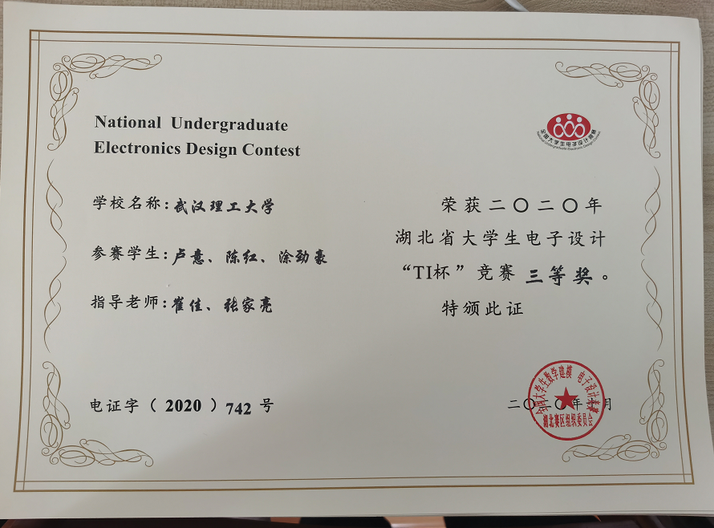
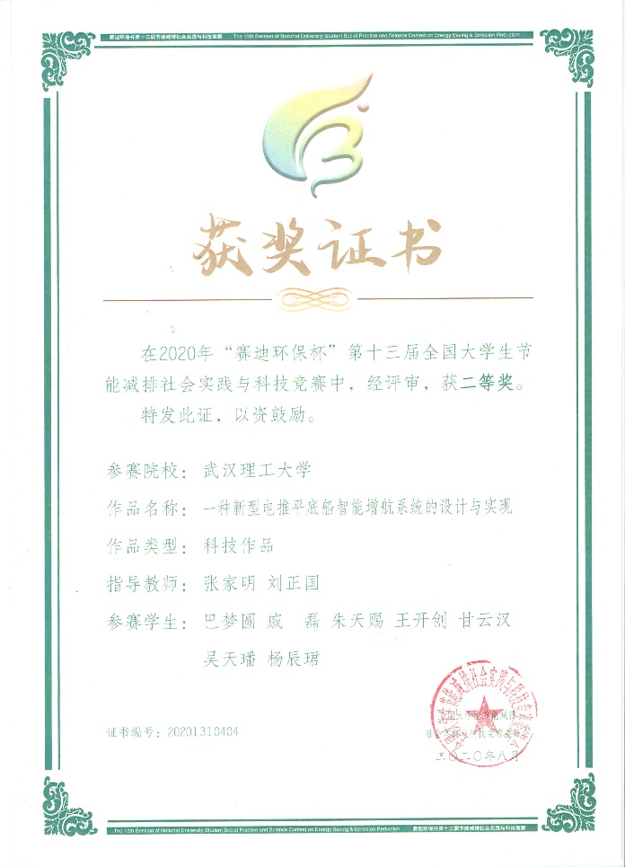
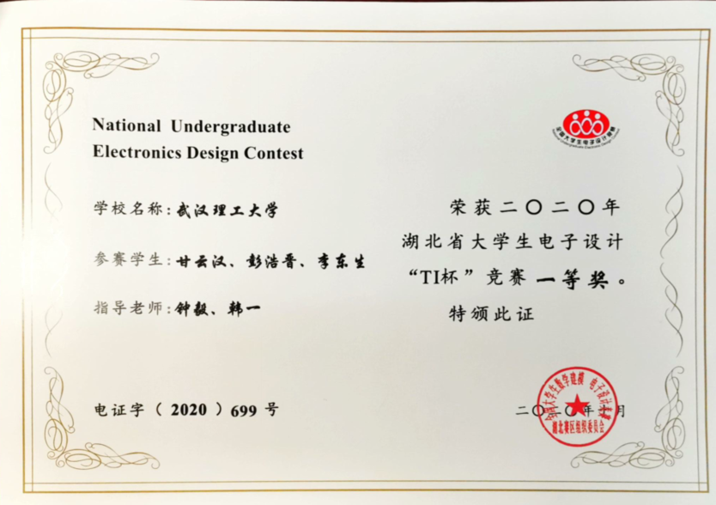
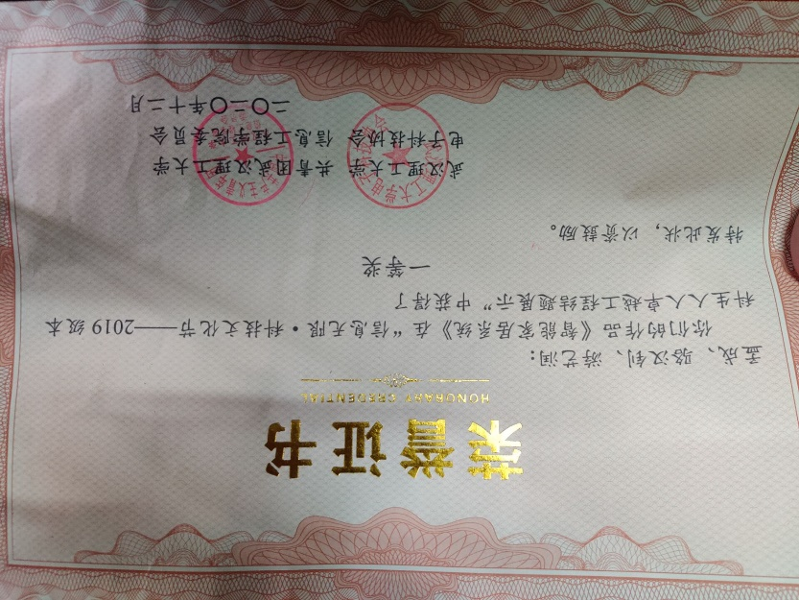
社团荣誉——获奖情况
4
协会会员科技创新竞赛成绩突出
注：以上为2020——2021年部分数据

Slide 21
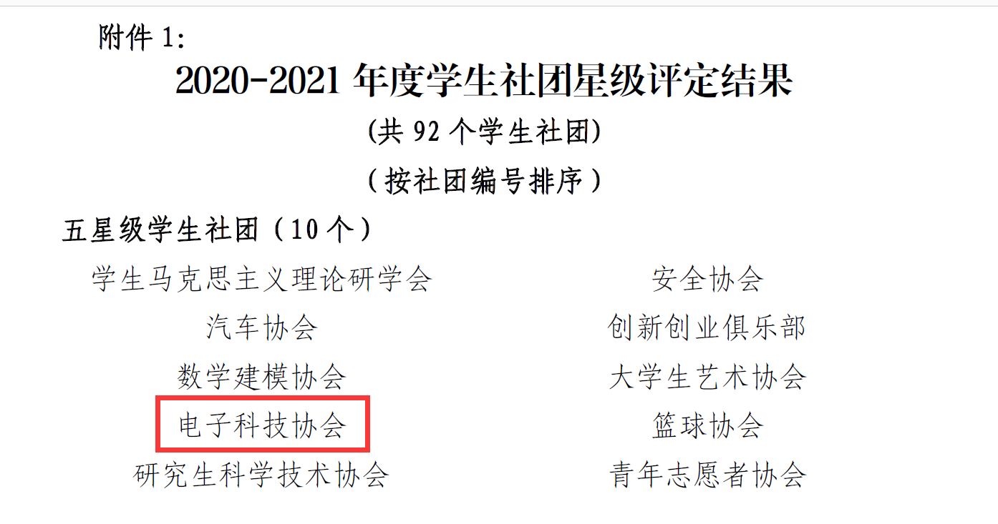
社团荣誉——星级评定
4
协会于2020——2021年度获评五星级学生社团

Slide 22
现存问题
5
校内外宣传、活动制度亟待完善
■组织部继续加强通知撰写培训
■宣传部完善官Q运营制度
■在校外新闻媒体注册账号，定期投稿
■技术部搭建协会博客，定期上传活动资料
■活动内容录屏留存，投放B站
■协会B站号和个人号联合投稿
■组织部和技术部定期采纳会员意见，及时调整活动内容

Slide 23

发展规划——双线发展
6
从“卓越杯”引领的单主线模式
到“卓越杯”与“集创赛”共同引领的双线发展模式
Notes:
依托指导单位，争取集创赛校赛承办权，同时，社团活动开启双线模式，开通IC相关技能培训

Slide 24
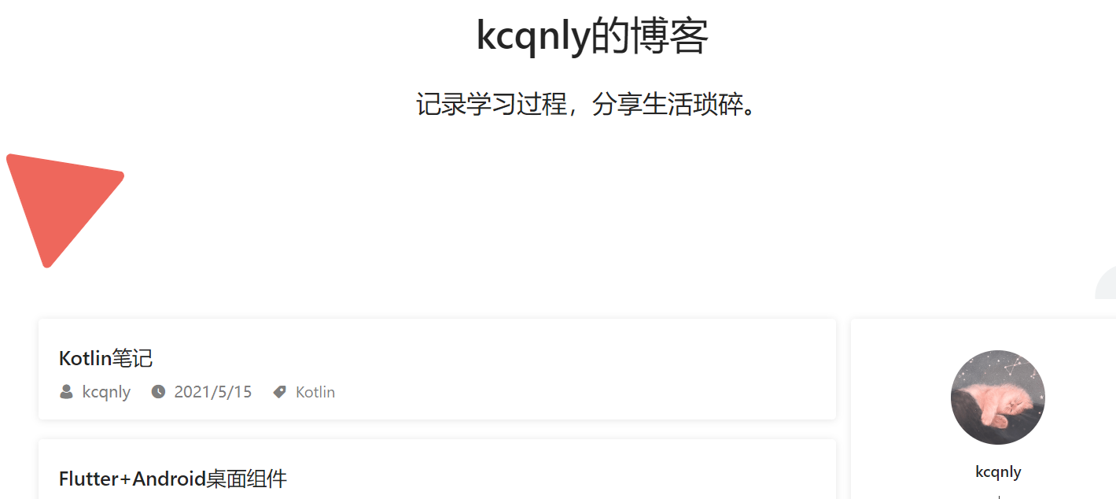
发展规划——后备“技术团”
6
吸引更多具备扎实技术的优秀成员建立技术团队
Notes:
为解决技术部门换届后许多优秀会员流失的问题，邀请具备扎实技术的优秀成员建立技术团队，以投放B站视频、编写技术博客等方式，为协会活动提供技术支持

Slide 25
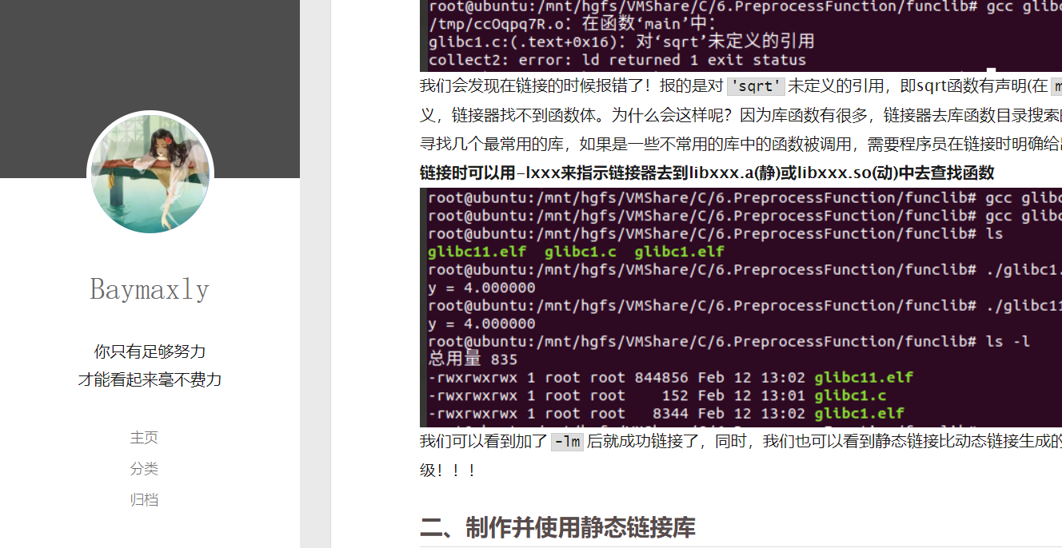
发展规划——后备“技术团”
6
吸引更多具备扎实技术的优秀成员建立技术团队

Slide 26

发展规划——冲百优
6
三到五年时间，保五星，冲百强

Slide 27
发展规划——宣传部
6
三到五年时间，保五星，冲百强

Slide 28

感谢各位聆听
Notes:
我的答辩到此结束，请各位评委老师批评指正

